Slide 1
Подотчетные средства.
Процедура отчетности для сотрудников компании

Slide 2
Все процедуры группы по авансовым расходам
Авансовый отчет
сотрудника
Одобрение (утверждение) руководителем
Проверка и проведение отчета Бухгалтерией

Slide 3
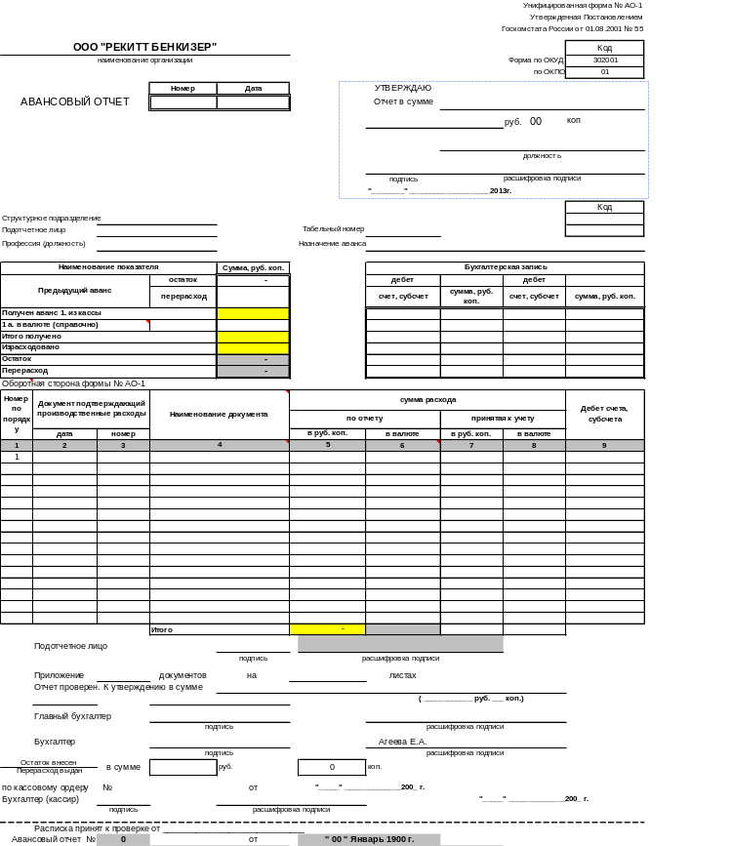
1. Процедура оформления отчета за подотчетные средства
Отчет включает в себя расходы периода с первого
по последний календарный день месяца.
Предоставляется к утверждению руководителя
не позднее 3 числа
Отчет в бухгалтерию не позднее 10 числа
следующего за отчетным месяца
Подробная информация и инструкции по заполнению и организации отчета о расходах имеются в общих папках: Public Folders/Europe/Eastern Europe/Policies and Procedures Russia, CIS/ Finance or HR Commercial.
ВСЕ РАСХОДЫ ДОЛЖНЫ БЫТЬ ПОДТВЕРЖДЕНЫ
ДОКУМЕНТАЛЬНО
Кассовый чек – подтверждает оплату приобретенного товара/ услуги (должен быть фискальным)
Товарный чек/ счет из ресторана - отражает тип расхода (приобретенный товар)
Бланк строгой отчетности – подтверждает определенные виды расходов.

Slide 4
Оформление оправдательных документов к отчету
Оправдательные документы:
группируются по статьям затрат
наклеиваются на бумагу
нумеруются в порядке простой нумерации (рядом с чеком, а не на чеке)
числовые данные вносят в отчет в точном соответствии с данными, указанными в документе (с указанием копеек, округления недопустимы)

Slide 5
2. Заполнение авансового отчета по общехозяйственным расходам
Расходы, которые оформляются отчетом
1.Представительские расходы
1.1. Официальные встречи на территории медицинского учреждения
2.Расходы на содержание и эксплуатацию автомобиля
2.1. Бензин
2.2. Парковка
2.3. Мойка
2.4. Рабочие жидкости
2.5. Расходы на ремонт автомобиля
3.Прочие расходы
3.1. Канцелярские товары
3.2. Интернет, ксерокопирование, сканирование и др.

Slide 6
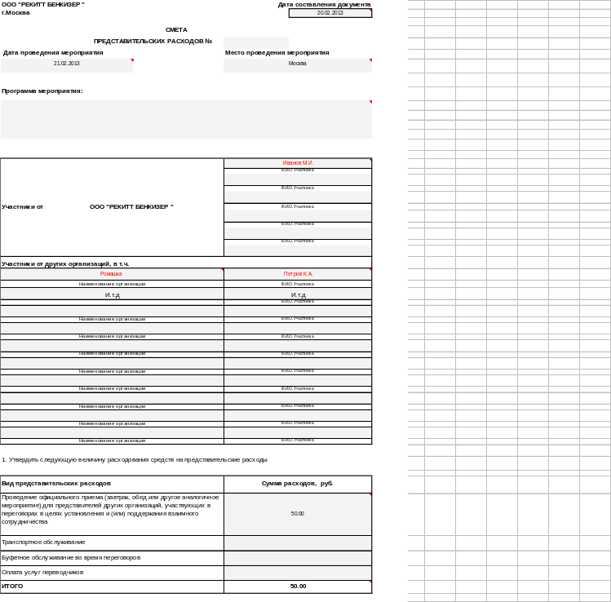
«Представительские расходы», отчет по представительским расходам
В случае проведения Представительского Мероприятия:
Акт – Отчет о Расходовании Средств на Представительское Мероприятие
Смета Представительских Расходов
заполняется на каждую встречу;
объединение встреч в один Отчет о представительских расходах не допускается;
«Сумма расходов» - сумма чеков по конкретному мероприятию.

Slide 7
«Расходы по автомобилю»
Заполняют все сотрудники, пользующиеся корпоративным автомобилем.
К учету принимается расходы по утвержденному служебному пробегу в соответствии с нормами расхода количества бензина на деловой пробег.
В чеках за бензин должны быть указаны:
марка бензина;
количество бензина;
цена.
Все чеки по бензину приклеивайте на отдельном листе!
В чеках на обслуживание автомобиля (парковка, мойка,шиномонтаж) должны быть указаны:
марка автомобиля;
государственный регистрационный номер;
наименование услуг
. Если в чеке за бензин указана только сумма, необходимо указать на обратной стороне:
данные,
поставить печать АЗС,
выписать товарный чек.

Slide 8
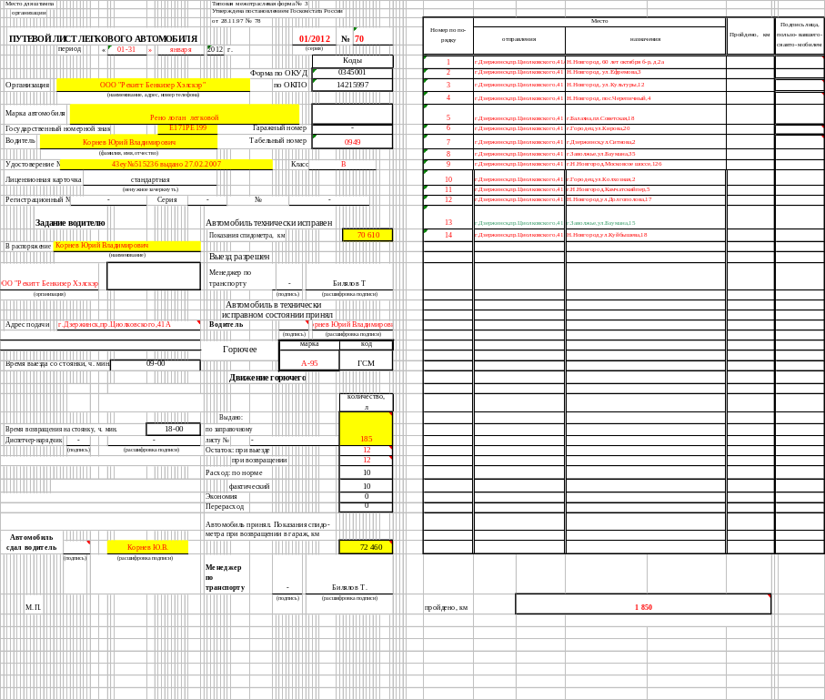
«Отчет об использовании транспортных средств»
Сотрудники, приобретающие бензин, за наличный расчет, представляют «Отчет об использовании транспортных средств»:
необходимо заполнить данными графы, выделенные желтым цветом;
указать пробег;
внести данные о пунктах назначения и адресах.

Slide 9
Прочие расходы
Расходы компенсируются в пределах норм, установленных внутренними документами компании.
Услуги интернет
Услуги мобильной связи, в случае отсутствия корпоративной связи.
Канцтовары (при покупке канцелярских товаров необходимо, чтобы в товарном чеке был указан перечень купленных товаров)

Slide 10
3. Заполнение авансового отчета по командировочным расходам
Авансовый отчет по командировкам:
предоставляется по любой поездке (командировке), которая оплачивалась Компанией как за наличный расчет так и безналичный;
передается в бухгалтерию с приложением всех документов.
Обязательные документы к отчетам по всем видам командировок:
Оригиналы билетов ( электронный билет, либо посадочный талон)
Оригиналы квитанций сборов
Оригинал чека и счета из гостиницы (нал) или копия счета (безнал).
Выписку MasterCard (если оплата расходов в загран. командировке производилась картой). Можно распечатанную через систему CitiDirect https://www.citibank.ru/signin/UnameSignonCookie.do
Прочие подтверждающие расходы документы, утвержденные руководителем.
А также приложить:
К отчету по командировке по России.
Приказ на командировку с указанием периода и цели командировки
Служебное задание
Командировочное удостоверение: с заполненными полями «прибытие»/ «выбытие из населенного пункта», печать организации. Удостоверение должно быть подписано руководителем сотрудника, сотрудником организации, являющейся местом посещения (в ячейках показывающих прибытие/выбытие из населенного пункта).
К отчету по командировке за границу:
Приказ на командировку
Служебное задание
Копии листов загранпаспорта с :
  Персональными данными
  Отметками таможни о пересечении российской границы
  Визой (маркой)

Slide 11
Питание
Обоснованные расходы на питание подлежат возмещению вплоть до следующих максимальных сумм:
Обедать и ужинать во время командировок следует в ресторанах "бизнес-класса". В ресторане можно заказывать безалкогольные напитки, вино и пиво в разумных количествах, но Компания не возместит расходы на дорогие импортные алкогольные напитки.
Обоснованные расходы на питание возмещаются вплоть до следующих максимальных сумм в день:
 | Прочие российские города | СНГ | За рубежом
 | 900 рублей | 30 eвро | 50 евро

Slide 12
Спасибо
за внимание!

